Slide 1
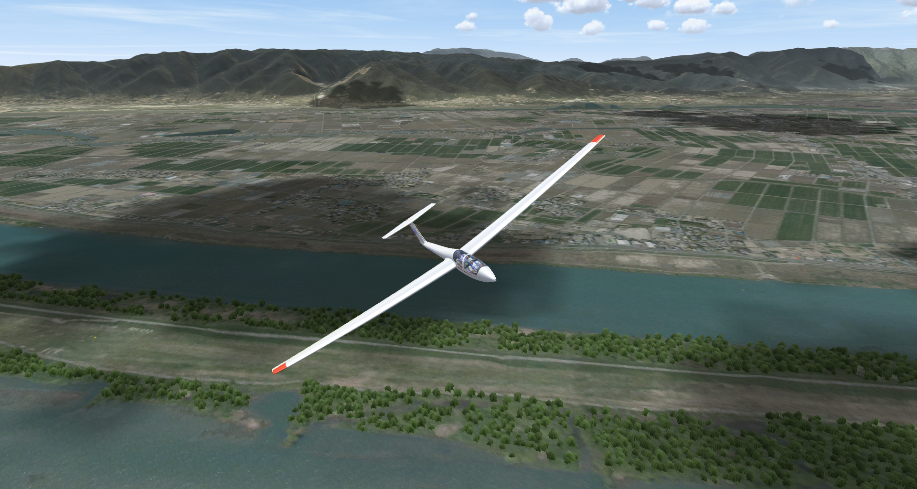

Japan-Kisogawa
Ver.0.1
by Satoshi HASHIMOTO （橋本 敏）
@hyperash
国土地理院および米国地質調査所(USGS)のデータを使用しています

